Slide 1
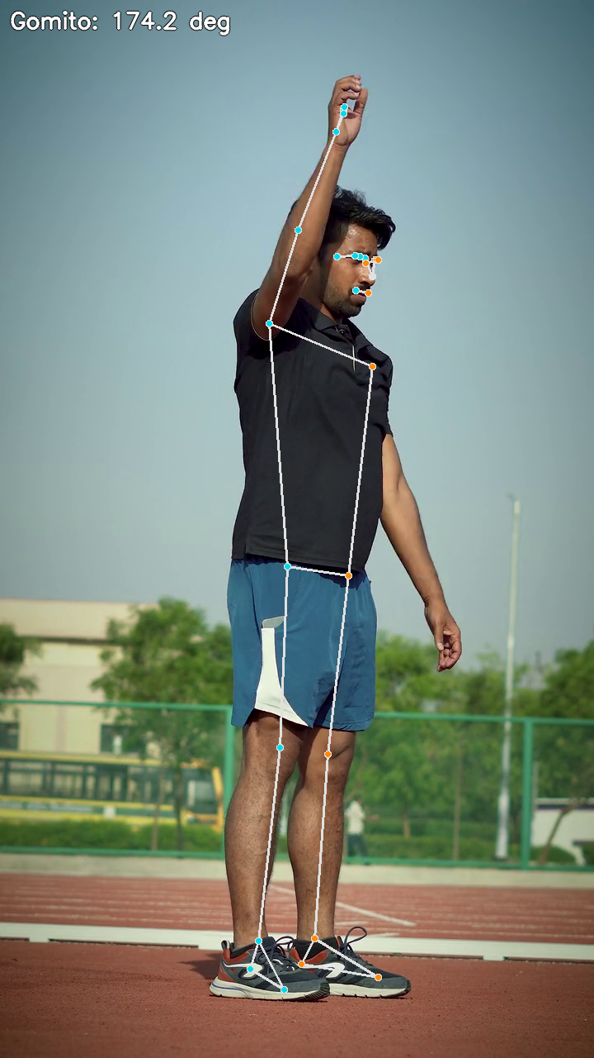
PROOF OF CONCEPT · 2026
AI Swimming Motion Analyzer
Analisi biomeccanica del nuoto a partire da un video.
Pipeline locale, riproducibile, costo di esercizio 0 euro.
Massimo Davide Fedrigo · ITS ICT Academy Roma · AI Projects Development
01

Slide 2
Il dato biomeccanico resta fuori portata per molti.
Il problema non è solo vedere il gesto: è trasformarlo in numeri confrontabili, senza partire da una vasca-laboratorio.
01
02
03
Sistemi d’élite
Occhio, non misura
Rischio anticipato
Le soluzioni professionali richiedono hardware e installazioni complesse in vasca.
Senza angoli e frequenze, il confronto nel tempo resta soggettivo.
Si investe in hardware prima di sapere se la pipeline software reggerà.
02

Slide 3
Separare il rischio software dal rischio hardware.
Il PoC risponde prima alla domanda decisiva: possiamo estrarre metriche utili, in locale, con risultati ripetibili?
PRIMA
ADESSO
Comprare la vasca
Provare il software
Telecamere, edge e sensori entrano subito nel rischio, mentre la logica di analisi è ancora un’ipotesi.
La pipeline è verificata a secco. Il finanziamento successivo compra hardware e dati per validarla in acqua.
Il rischio software iniziale è stato ridotto e misurato sul protocollo testato.
03

Slide 4
L’AI percepisce. La matematica misura.
01
Pose estimation locale
MediaPipe BlazePose rileva 33 landmark corporei su CPU, senza cloud.
02
Metriche deterministiche
Angolo del gomito, conteggio bracciate e Fluidity Score sono calcolati con regole verificabili.
03
Dashboard ed export
KPI live, grafico del polso e CSV aggregato con timestamp.
04

Slide 5
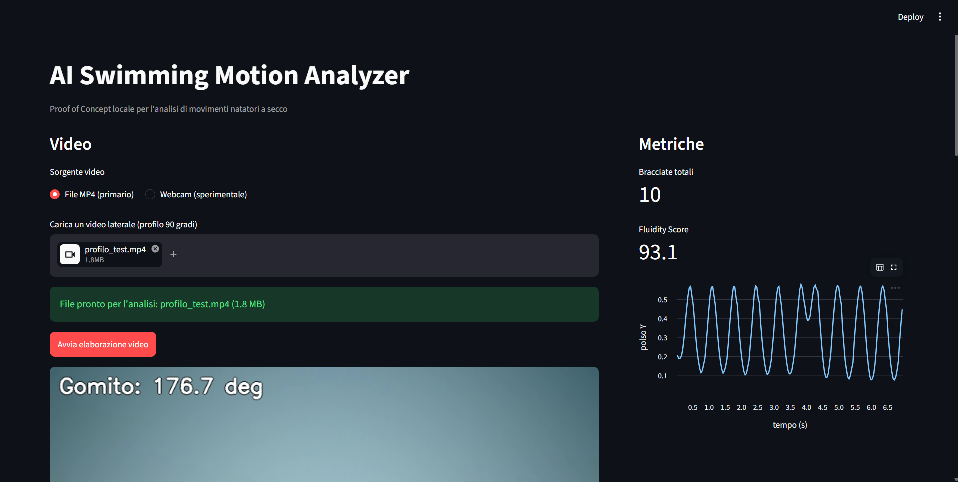
La demo chiude il ciclo end-to-end.
Stesso MP4, stessi risultati nelle condizioni validate.
10
bracciate rilevate
93,1
Fluidity Score relativo
175/175
frame elaborati
Demo live: 2–3 minuti · webcam solo come percorso sperimentale.
05

Slide 6
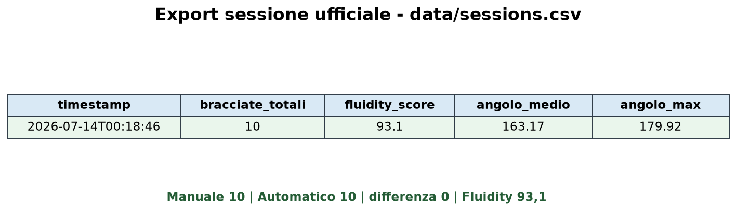
La validazione è forte perché dichiara anche i limiti.
Risultati riproducibili sul video ufficiale; nessuna pretesa di validità biomeccanica in acqua.
10 = 10
0 crash
2 run identiche
manuale vs automatico · differenza 0
occlusione controllata di 100 frame
KPI e serie sullo stesso MP4
Privacy: nessun video esportato o versionato; cache upload locale e gitignored.
06

Slide 7
Un PoC credibile distingue prova e promessa.
Questa trasparenza rende chiaro che cosa finanziare e quale evidenza produrre dopo.
PROVATO
DA VALIDARE
Pipeline software a secco
Biomeccanica in acqua
• Elaborazione locale end-to-end • 10 bracciate sul video ufficiale • Risultati ripetibili sullo stesso MP4
• Calibrazione sopra/sott’acqua • Occlusioni e condizioni reali • Generalizzazione su atleti e camere
41 task tracciate · 23/23 test metriche · registro incidenti · specifica congelata
07

Slide 8
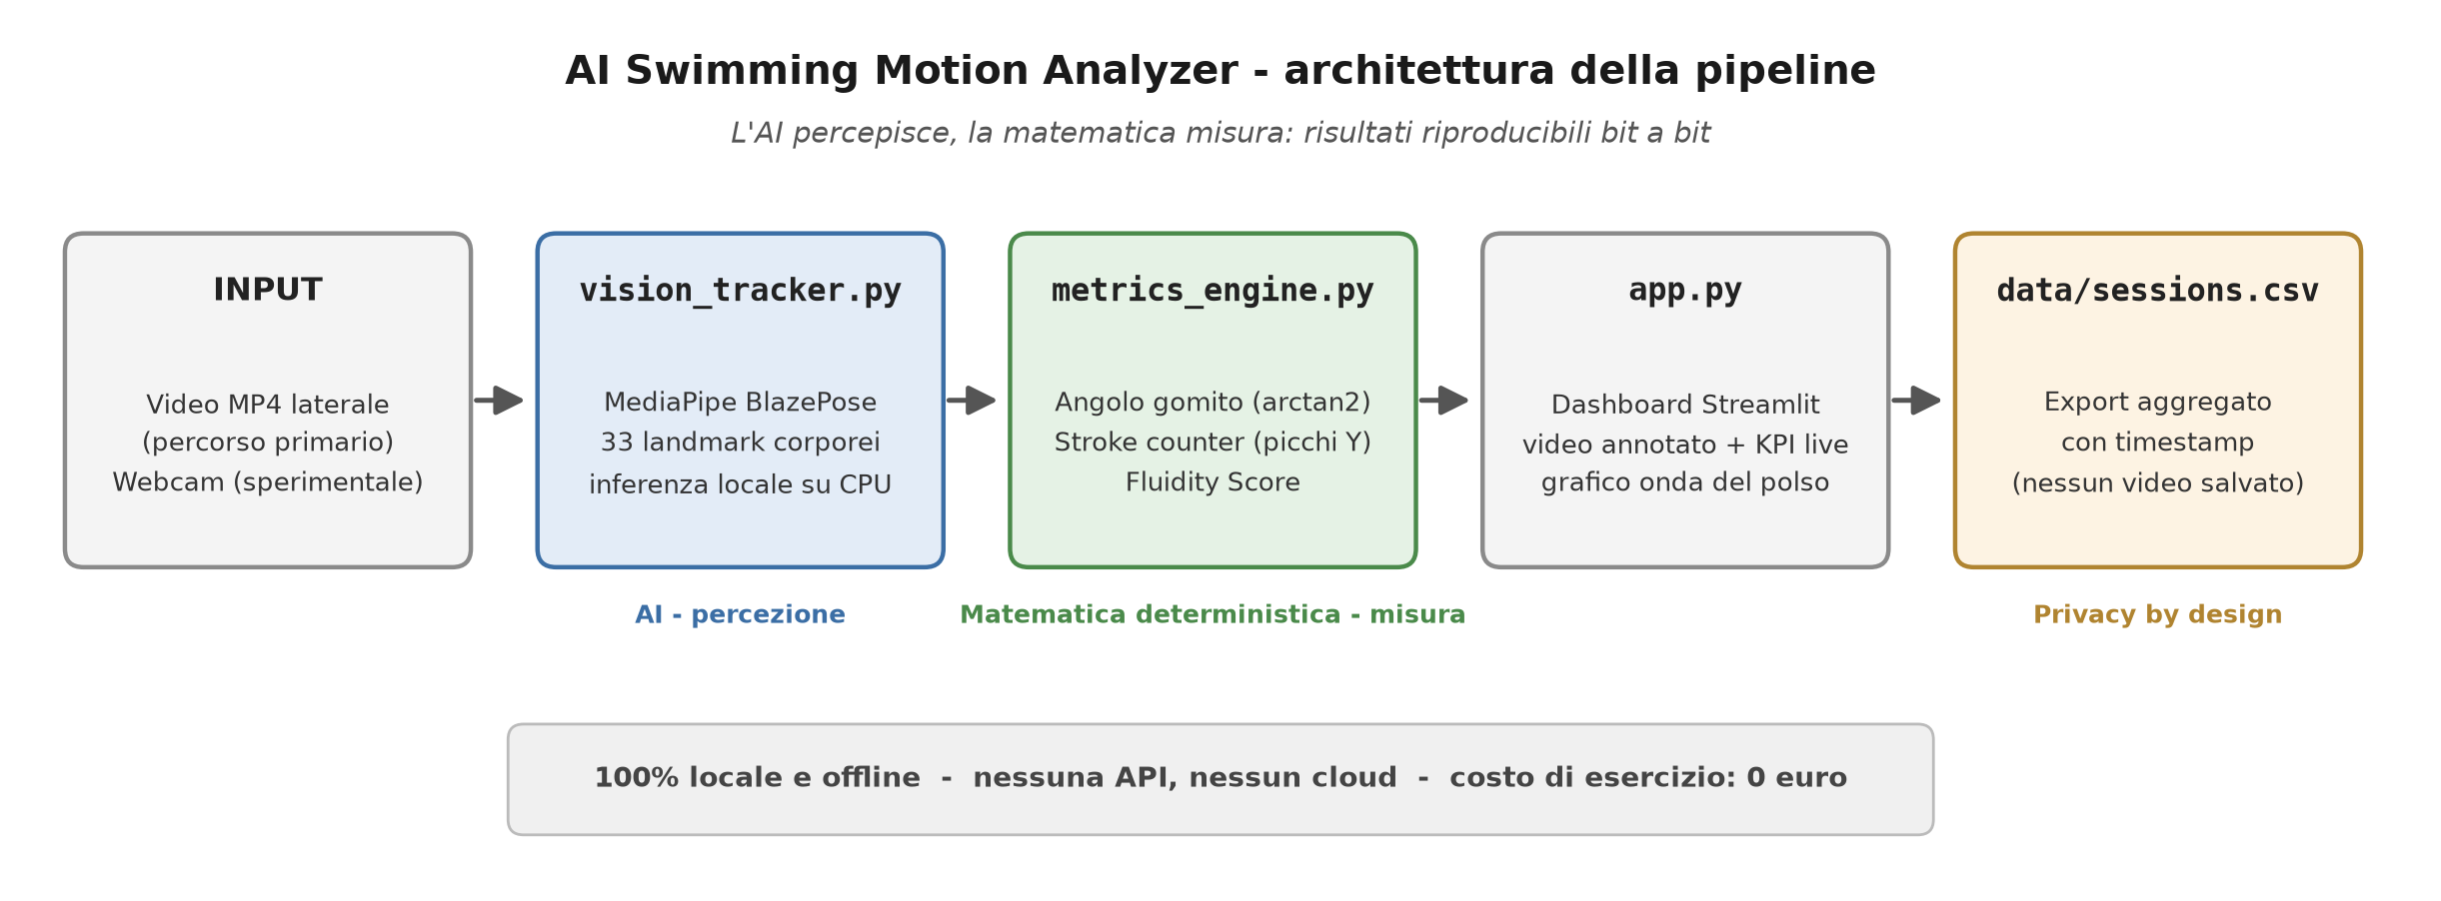
L’architettura è pronta a crescere, non a promettere scorciatoie.
Visione, metriche e interfaccia sono moduli disaccoppiati.
Visione sostituibile
Metriche: 23/23 test
Output aggregato
Il dominio acqua richiederà nuova calibrazione e validazione.
08

Slide 9
I fondi comprano la prossima evidenza.
Hardware e dati estendono una base software già verificata.
FASE 1
FASE 2
FASE 3
Acquisizione in vasca
Edge a bordo vasca
Validazione scientifica
Sandbox proprietaria, protocollo di ripresa e prime camere sopra/sott’acqua.
Mini-PC locale, analisi in tempo reale e pipeline operativa sul campo.
Sensor fusion, multi-atleta e protocollo con preparatori e atleti.
01
02
03
09

Slide 10
LA RICHIESTA
Finanziamo la fase hardware e i dati.
PROSSIMO PASSO
Telecamere sopra e sott’acqua
Mini-PC edge e sensor fusion
Il rischio software iniziale è stato ridotto e misurato. Ora serve validare il sistema in acqua.
Protocollo e riprese in vasca
github.com/Maxdavi789/Acquatic-intelligence-system
Non è un dispositivo medico e non fornisce consigli clinici o di prevenzione degli infortuni.
10

Slide 11
AI SWIMMING MOTION ANALYZER
Grazie.
Domande, osservazioni o idee per la fase in acqua?
github.com/Maxdavi789/Acquatic-intelligence-system
Massimo Davide Fedrigo · ITS ICT Academy Roma
11

